Slide 1
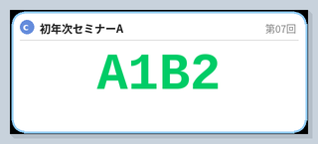
CodeWidget
出勤码展示工具
用户说明书
适用版本 v1.0.0 Python 3.12 + PySide6 Windows / macOS
麗澤大学 2026年度

Slide 2
目 录
01
什么是 CodeWidget？
05
调课管理
功能概述与应用背景
停课、补课、调课处理
02
快速上手
06
界面外观设置
首次启动与基本配置
字体、颜色、窗口大小
03
课程管理
07
常见问题
添加、编辑、删除课程
FAQ 与使用技巧
04
出勤码操作
展示、输入与管理出勤码

Slide 3
01 什么是 CodeWidget？
现存问题
• 展示方式分散，每位教师各自处理 • 容易忘记展示出勤码，或展示时机不准确 • 普通窗口容易被其他窗口遮挡，投屏体验差
实际展示效果
✓ CodeWidget 的解决方案
• 根据课程时间表 自动弹出 出勤码展示窗口 • 窗口始终置顶、可拖动，专为投屏优化 • 一键生成出勤码，统一管理全学期记录
30 秒
14 回
4 位
轮询间隔
每课程最大回次
出勤码格式

Slide 4
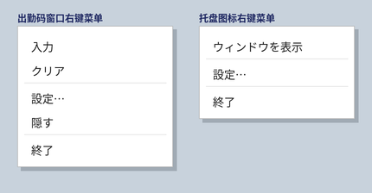
02 快速上手
1
将 config 文件夹放在程序同目录
3
右键托盘图标 → 「設定…」配置课程
包含 school_config.json（学校通用配置）和 teacher_config.json（个人课程配置）。
在「授業」标签页添加课程，填写课程名称、星期和时限。
2
双击启动程序
4
上课时自动弹出出勤码窗口
Windows：双击 CodeWidget.exe macOS：双击 CodeWidget.app
启动后出现在系统托盘，不显示主窗口。
开课前 10 分钟自动弹出置顶小窗口。右键 →「入力」粘贴出勤码即可。

Slide 5
02 快速上手 — 时限对照表
每天固定 6 个课时段（时限），出勤码窗口在对应时限开始前 10 分钟自动弹出：
时限
开始
结束
出勤码展示窗口期（默认）
1限
08:50
10:30
08:40 ～ 09:20 弹出窗口
2限
10:40
12:20
10:30 ～ 11:10 弹出窗口
3限
13:10
14:50
13:00 ～ 13:40 弹出窗口
4限
15:00
16:40
14:50 ～ 15:30 弹出窗口
5限
16:50
18:30
16:40 ～ 17:20 弹出窗口
6限
18:40
20:20
18:30 ～ 19:10 弹出窗口
💡 提示：课前提前时间（默认10分钟）和课后持续时间（默认30分钟）可在设置中自定义。

Slide 6
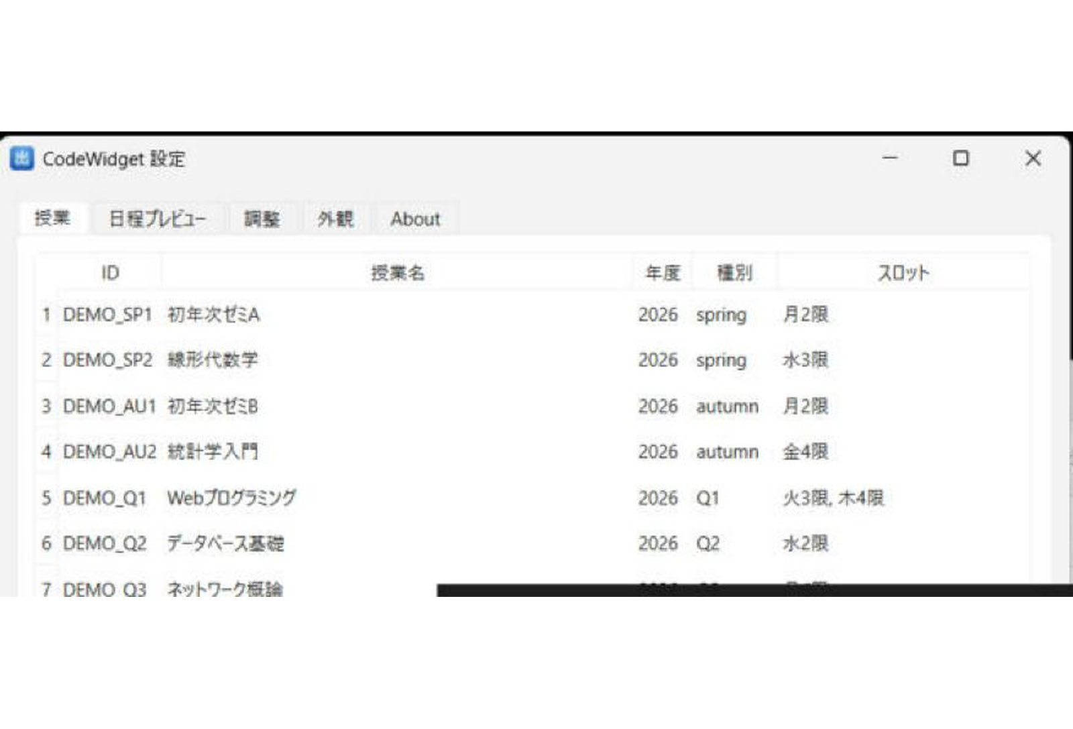
03 课程管理
操作步骤与按钮说明
1
右键点击系统托盘图标
2
选择「設定…」
3
切换到「授業」标签页
按钮功能
設定を読み込む
→ 加载其他教师的配置文件
追加
→ 新增一门课程
編集
→ 编辑选中的课程
削除
→ 删除选中的课程
衝突検出
→ 检测时间冲突
「授業」标签页 — 实际界面

Slide 7
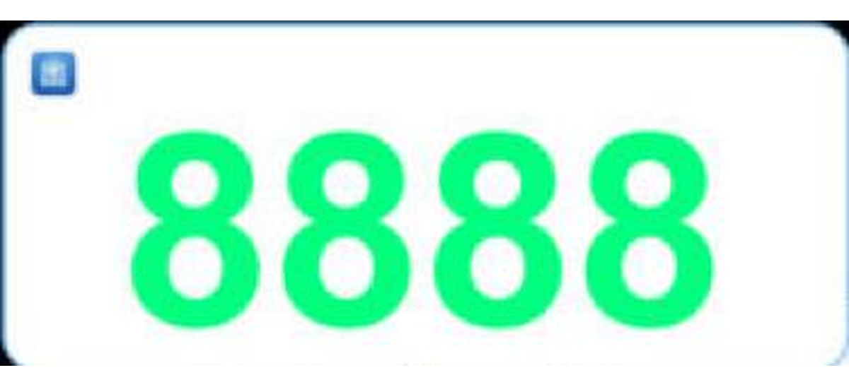
04 出勤码操作
① 输入出勤码（临时码）
右键点击展示窗口 → 选择「入力」→ 粘贴或输入出勤码 → 按 Enter 确认。
⚠ 临时码有效期 30 分钟，不保存到配置文件。
② 批量生成出勤码（持久码）
▲ 正常展示状态
打开设置 →「日程プレビュー」标签页 → 点击「コード生成」，为全学期自动生成随机 4 位数字码。
③ 清空出勤码
右键点击展示窗口 → 选择「クリア」，清空当前出勤码（显示「----」占位符）。
▲ 右键「入力」后的输入状态

Slide 8
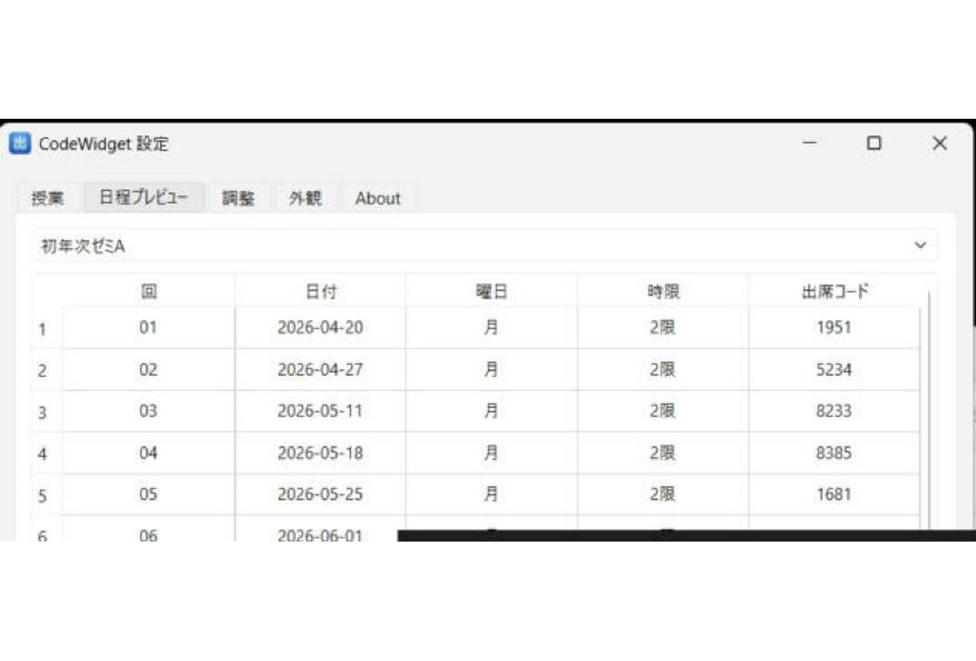
04 出勤码 — 日程プレビューで一括管理
🔵 出勤码已设置
显示 4 位数字码，蓝色高亮表示当前有效。
🟡 出勤码未设置
黄色背景行，显示「（未設定）」提示，点击可手动输入。
✨ コード生成 按钮
一键为所有未设置的回次自动生成随机 4 位数字码。
✏️ 直接编辑
点击出席コード列的单元格可直接手动输入或修改出勤码。
「日程プレビュー」标签页 — 实际界面

Slide 9
04 出勤码 — 优先级说明
当多种来源同时存在时，系统按以下优先级决定展示哪个码：
最高
临时码（内存）
通过右键「入力」输入的码，有效期 30 分钟，到期自动消失。不写入配置文件，适合临时情况。
次优
持久码（配置文件）
在「日程プレビュー」中编辑或通过「コード生成」生成的码，保存在 teacher_config.json 中，跨会话有效。
默认
空（显示占位符）
未设置任何出勤码时，展示窗口显示「----」占位符，提醒您尚未输入出勤码。
💡 建议：开学前在「日程プレビュー」中提前为全学期生成出勤码，临时码仅用于特殊情况。

Slide 10
05 调课管理
🔄
将某次课从原定日期/时限移动到新的日期/时限。
例：将 4月16日（周四1限）调整到 4月18日（周六2限）。
調課（Reschedule）
操作：打开设置 →「調整」标签页 →「調整を追加」→ 选择课程和对象回次 → 设置新日期和新时限
🚫
取消某次正常授课，当天不弹出出勤码窗口。
例：因会议取消 5月21日的课。
停課（Skip）
操作：目前需直接编辑 teacher_config.json 添加 skip 类型记录（GUI 暂不支持）
➕
在常规排课之外增加一次补课日期。
例：在 8月1日（周六1限）补一次课。
補課（Makeup）
操作：目前需直接编辑 teacher_config.json 添加 makeup 类型记录（GUI 暂不支持）
调整后的回次编号会自动重新计算，「日程プレビュー」标签页可实时预览调整结果。

Slide 11
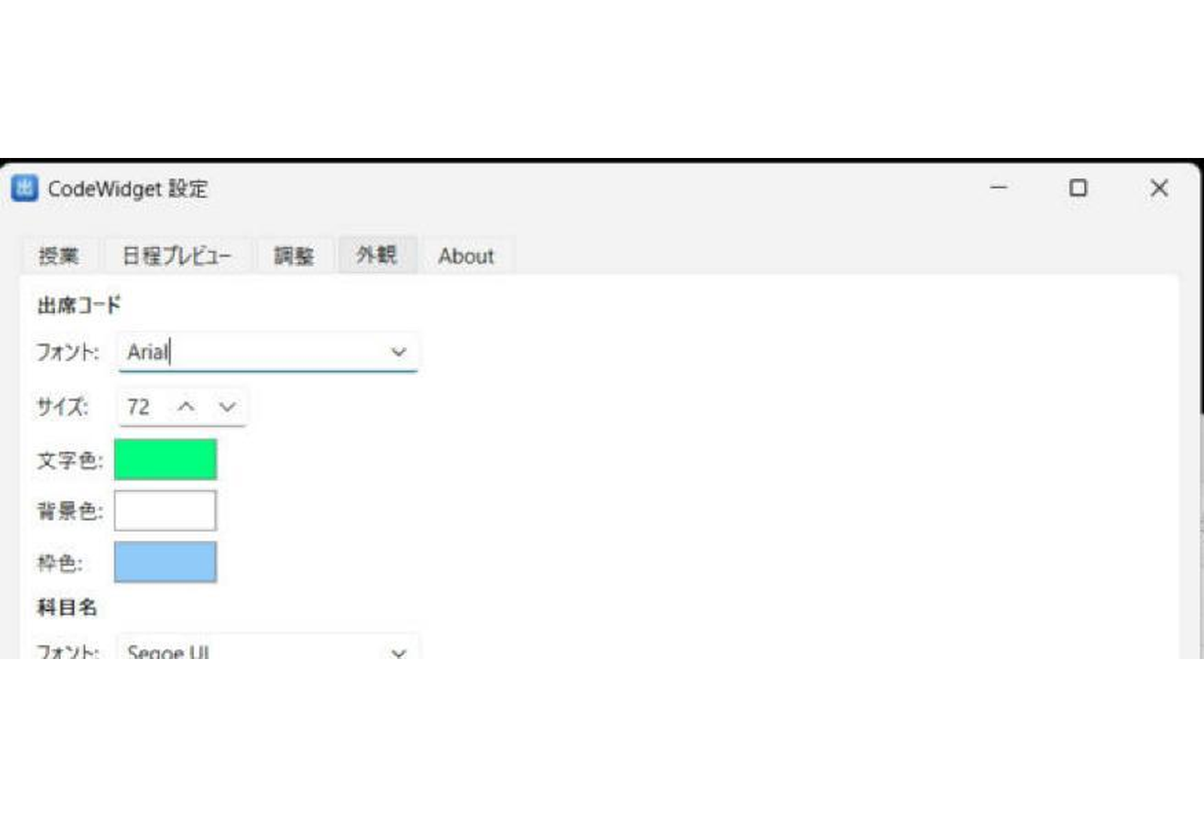
06 界面外观设置
フォント
出勤码字体，推荐等宽字体（Courier New）
サイズ
字号（默认 72pt），确保投屏清晰可见
文字色
出勤码颜色（默认亮绿 #00ff7f）
背景色 / 枠色
窗口背景及边框颜色
科目名フォント
课程名称的字体与字号（默认 11pt）
スケール
窗口整体缩放（30%～300%，默认100%）
「外観」标签页 — 实际界面

Slide 12
07 常见问题（FAQ）
Q：出勤码窗口没有自动弹出怎么办？
A：检查：① 当前时间是否在课程窗口期内；② teacher_config.json 中课程的星期和时限是否正确；③ school_config.json 是否包含该日的授课日历。
Q：程序启动后在哪里？
A：程序以托盘模式运行，不显示主窗口。Windows：任务栏右下角；macOS：屏幕右上角菜单栏。右键点击图标可访问所有功能。
Q：如何更换教师配置文件？
A：打开设置 →「授業」标签页 → 点击「設定を読み込む」→ 选择另一位教师的 JSON 文件。
Q：调课后出勤码还能对应上吗？
A：出勤码按回次编号存储，调整后系统自动重新排列。建议在「日程プレビュー」中核对调整结果后再确认。

Slide 13
快速参考
感谢使用
弹出窗口
课前10分 ～ 课后30分
CodeWidget
临时码有效期
30 分钟
出勤码格式
4位数字
每课程回次
14 回
轮询间隔
30 秒
支持平台
Windows · macOS
v1.0.0 Python 3.12 + PySide6 麗澤大学 2026年度

